Slide 1
Checkup Olivier 24/02
0/ Candidature à l’ISCD ?
I/ Point sur le papier de de_hann & Zhou
II/ Point sur les données dépendantes

Slide 2
0/ Candidature à l’ISCD ?
Déjà prêt
A faire
Projet de Recherche Doctorale (déjà fait pour ED129)
Contexte
Objectif Scientifique
Justification de l’approche scientifique
CV court porteur du projet
Projet de Recherche Doctorale
Adéquation à l’Institut
(extrait AAP 2023 : Les contrats doctoraux soutiendront des projets de recherche en lien avec les axes scientifiques de l’ISCD et en particulier autour de sujets relevant du calcul scientifique, de la simulation numérique, de la visualisation scientifique ou de l’analyse de données et leurs domaines d’applications.)

Slide 3
I/ Point de hann & zhou

Slide 4


De Hann & Zhou (1)
On part de la relation (4.1) (p20)
Un terme dû au sample
Un terme est dû au bootstrap
Donc pour bien simuler cette variance : je dois :
- simuler plusieurs sample
- sur chaque sample je fais du bootstrap
- je regarde la variance « totale » dessus

Slide 5
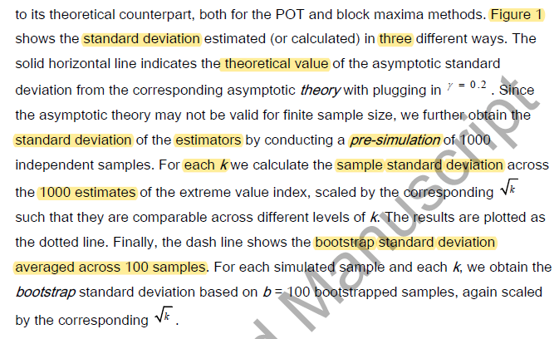
Ce qu’ils font : simulation 1 (1)
Génèrent 100 sample
Sur chaque sample : 100 bootstrap (et donc 100 std)
Ils moyennent les std_bootstrap sur les 100 samples
(vs Monte-Carlo : 1000 sample puis std des 1000 estimations)

Slide 6
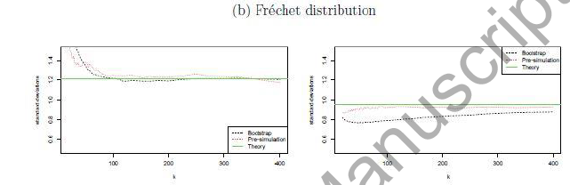
Ce qu’ils font : simulation 1 (2)
Bootstrap + MC : même résultat (le bootstrap std est averaged sur 100 sample)
Notre expérience
-> si on n’average pas sur 100 sample mais qu’on fait 100 std sur 100 sample différents -> qu’on regarde la std : on devrait avoir le facteur 2 ?
-> on refait comme eux -> on n’a plus le facteur 2 ?

Slide 7
Notre expérience 1
Notre expérience 1
-> On prend 100 (par ex) sample
-> On calcule 100 bootstrap estimations (ex estimateur d’ordre 2) sur chaque sample (pour chaque sample on a 100 bootstrap)
-> On regarde la variance totale sur toutes les estimations (100 (sample) * 100 (bootstrap)
On devrait avoir le facteur 2
Notre expérience 2
-> On prend 100 (par ex) sample
-> On calcule 100 bootstrap estimations (ex estimateur d’ordre 2) sur chaque sample (pour chaque sample on a 100 bootstrap) et on retranche le MC estimator
-> On regarde la variance totale sur toutes les estimations (100 (sample) * 100 (bootstrap) de la quantité estimation - mc
On compare on devrait avoir une variance moins élevée

Slide 8
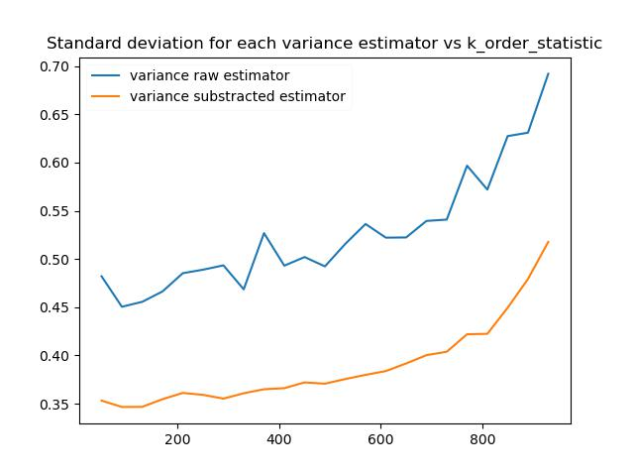
Résultats : plot de la variancede l’estimateur « denormalized » (k**(1/2)*gamma_est)
Sample_size = 1000
Gamma = 1/3
Nb_samples = 100
Nb_bootstrap = 100
Bonne estimation quand k/size_sample = 10%
Moins d’irrégularités
Pas de facteur 2 mais on a bien une « amélioration » en retranchant

Slide 9
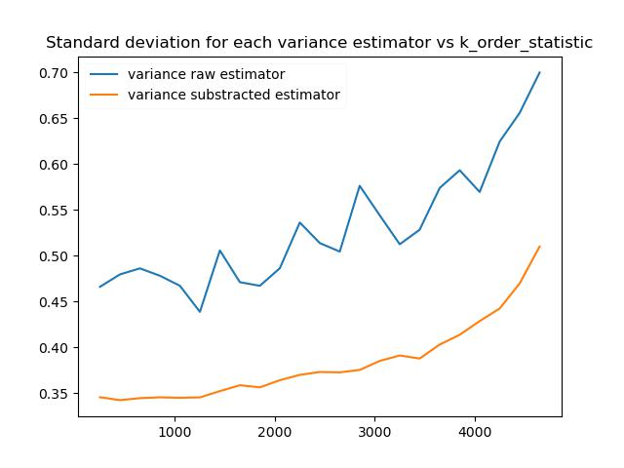
Résultats : plot de la variancede l’estimateur « denormalized » (k**(1/2)*gamma_est)
Sample_size = 5000
Gamma = 1/3
Nb_samples = 100
Nb_bootstrap = 100
Bonne estimation quand k/size_sample = 10%
Moins d’irrégularités
Pas de facteur 2 mais on a bien une « amélioration » en retranchant

Slide 10
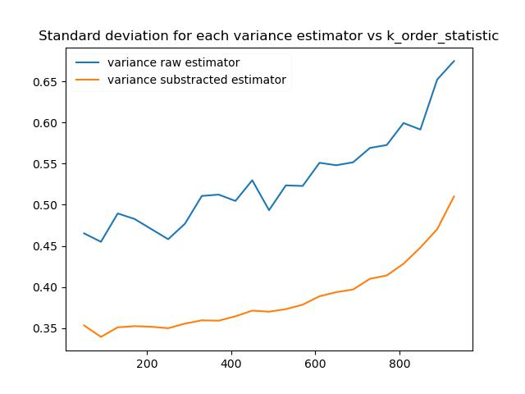
Résultats : plot de la variancede l’estimateur « denormalized » (k**(1/2)*gamma_est)
Sample_size = 1000
Gamma = 1/3
Nb_samples = 100
Nb_bootstrap = 200
Bonne estimation quand k/size_sample = 10%
Moins d’irrégularités
Pas de facteur 2 mais on a bien une « amélioration » en retranchant

Slide 11
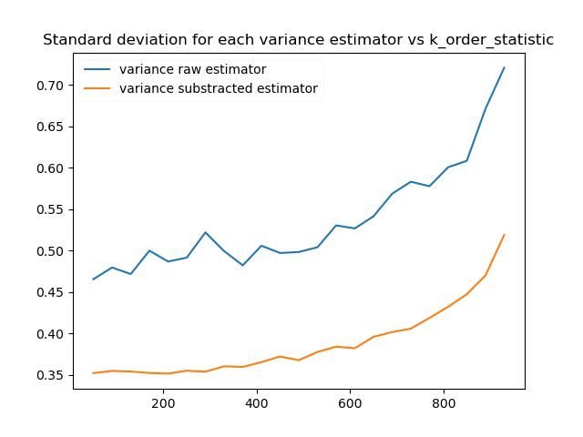
Résultats : plot de la variancede l’estimateur « denormalized » (k**(1/2)*gamma_est)
Sample_size = 1000
Gamma = 1/3
Nb_samples = 200
Nb_bootstrap = 100
Bonne estimation quand k/size_sample = 10%
Moins d’irrégularités
Pas de facteur 2 mais on a bien une « amélioration » en retranchant

Slide 12


Notre expérience 2
Voir si l’estimateur de_hann_98 marche mieux « grâce » au retranchement
On regarde sur 100 sample et sur 100 bootstrap (pour chaque sample) une estimation de gamma par
Moment d’ordre 1
Moment d’ordre 2
Le retranchement
Puis on calcule pour chacun la variance totale sur toutes les 10 000 estimations

Slide 13
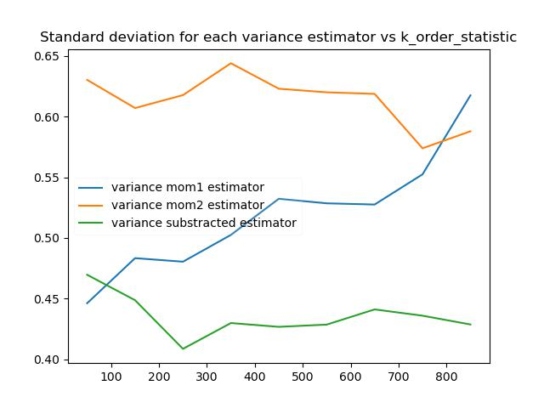
Résultats : plot de la variancede l’estimateur « denormalized » (k**(1/2)*gamma_est)
Sample_size = 1000
Gamma = 1/3
Nb_samples = 100
Nb_bootstrap = 100
Bonne estimation quand k/size_sample = 10%
Moins d’irrégularités
Pas de facteur 2 mais on a bien une « amélioration » en retranchant

Slide 14
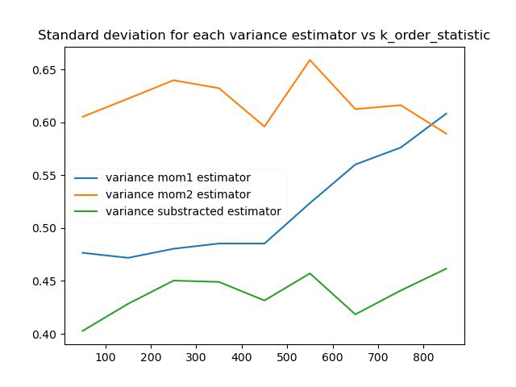
Résultats : plot de la variancede l’estimateur « denormalized » (k**(1/2)*gamma_est)
Sample_size = 1000
Gamma = 1/3
Nb_samples = 200
Nb_bootstrap = 200
Bonne estimation quand k/size_sample = 10%
Moins d’irrégularités
Pas de facteur 2 mais on a bien une « amélioration » en retranchant

Slide 15
II/ Données dépendantes

Slide 16
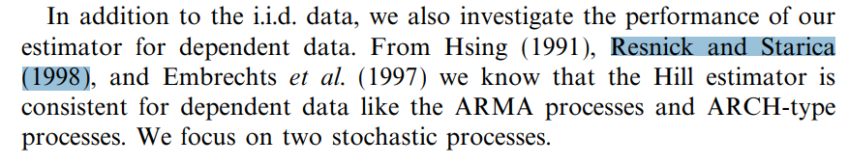
1) MA process -> propriétés (en particulier tail-index et estimation)
Premier type de données dépendantes
Utilisées dans De Hann (1998)
Hill estimator semble consistant -> comment expliquer que le hill estimator ne converge pas bien ?

Slide 17
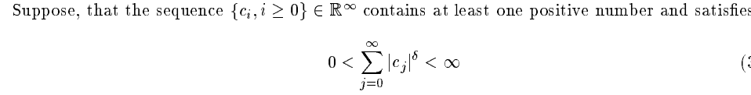
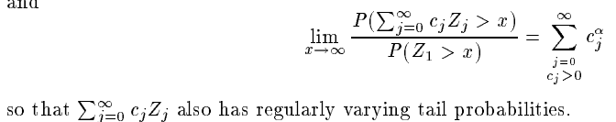
a) Resnick et Starica (1998) (1)
Définition du MA
On a des coefficients c_j
On a une séquence iid Z_t, telle que
La série associée a une
queue de « taille » alpha ?
Cette queue est de même paramètre
On a juste un coefficient (fini car terme général nul à partir de 3) en plus…
Donc le coefficient alpha est le même

Slide 18
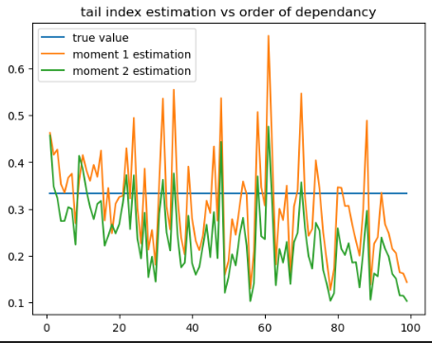
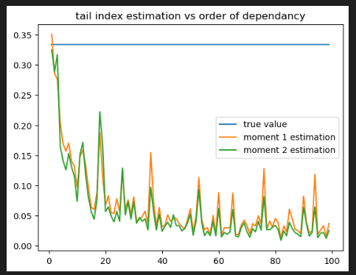
a) Resnick et Starica (1998) (2) Estimation de gamma vs ordre de dépendance (du MA process)
Pourtant quand je l’estime sur des MA d’ordre 1 à 100 (sample = 1000 k_order_stat = 100)
Marche bien sur du student (gamma = 1/3)
Marche mal sur du fréchet (gamma = 1/3)

Slide 19
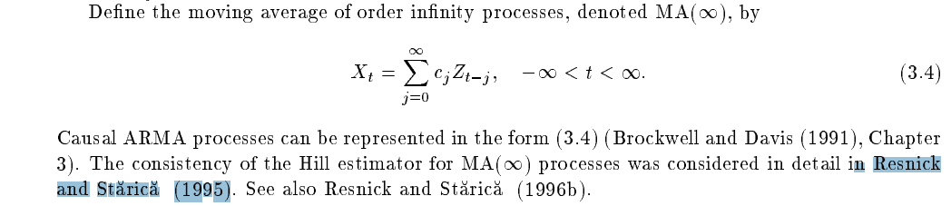
a) Resnick et Starica (1998) (2)
- Je vais creuser du côté de leur référence : Rescnick et Starica (1995)

Slide 20
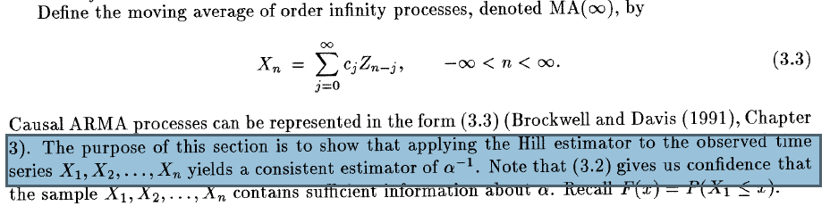
b) Resnick et Starica (1995) (1)

Slide 21
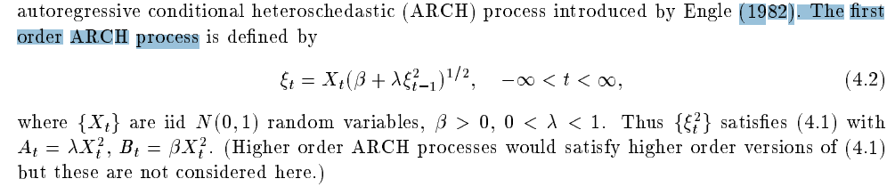
2) Arch process (1)
Bien détaillé dans Resnick & Starica (1998)
Processus constructif pour ARCh au premier ordre

Slide 22
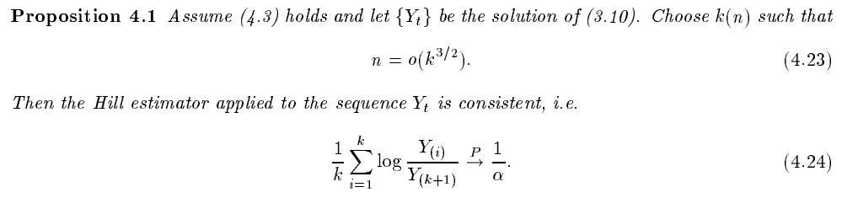
2) Arch process (2)
On a consistance de Hill

Slide 23
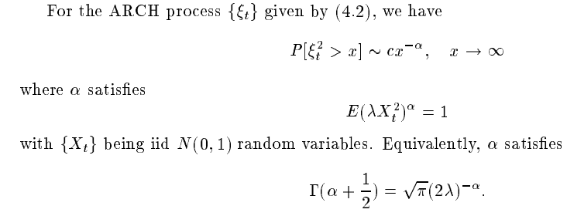
2) Arch process (3)
On a la valeur de gamma
Exemple de calcul

Slide 24
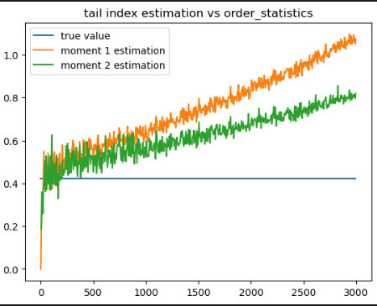
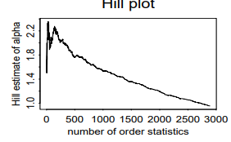
2) Arch process (4)
Sample size = 7000
Beta = 1
Marche « relativement bien » quand on fait de l’undersampling
Diverge rapidement sinon
(ils ont a peu près le même résultat voir à gauche)

Slide 25
Conclusion
Ce que je fais
Points bloquants
En train de faire les tuyaux pour tester les variances (et biais) de tous les estimateurs sur les données dépendantes
Faire des données dépendantes de type GARCH =(1,1) avec Mikosch Starica 2000 LIMIT THEORY FOR THE SAMPLE AUTOCORRELATIONS AND EXTREMES OF A GARCH (1 1) PROCESS
Chercher un autre estimateur par bloc
J’ai du mal à retrouver des estimateurs consistants sur les données dépendantes (en particulier vs la théorie) (donc ça me gène de regarder direct les variances
Solution 1 : je fais des études biais variance à chaque fois
Solution 2 : je regarde la variance à biais minimal ? À statistique d’ordre fixée pour laquelle ça marche bien ?
Estimateur par bloc : le papier de Bucher et Segers (2016) ne me parait pas adapté
Nous : on veut un estimateur par bloc pour des données dépendantes de distribution extrême
Eux : étudient le bloc maxima de n’importe quelle série de données (extrêmes ou non), et montrent que c’est une distribution de fréchet, dont ils estiment les paramètres

Slide 26
Annexes

Slide 27
3) GARCH (1,1) process
Ref : Mikosch, Starica (2000) Limit theory for the sample autocorrelations and extrêmes of a GARCH (1,1) process

Slide 28
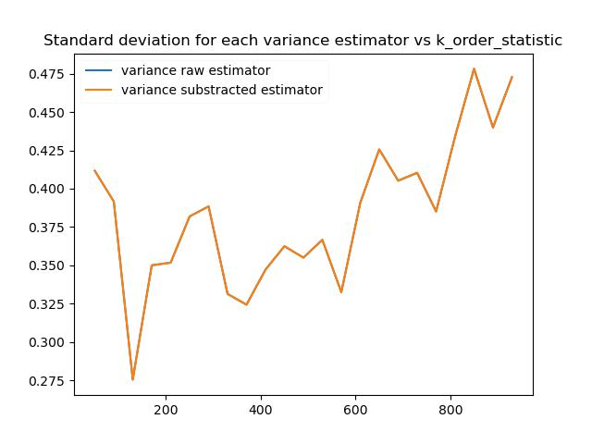
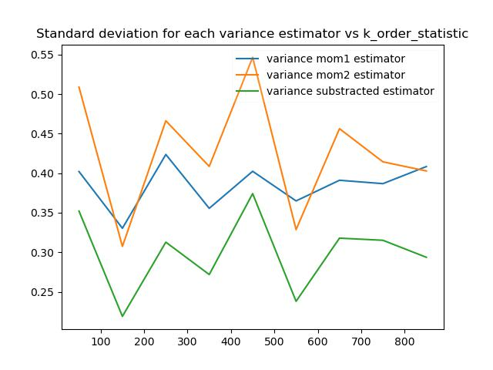
Résultats : plot de la variancede l’estimateur « denormalized » (k**(1/2)*gamma_est)
Sample_size = 1000
Gamma = 1/3
Nb_samples = 1
Nb_bootstrap = 1000
Ici : on regarde sur 1 seul sample (que du bootstrap)
De_hann & zhou : on a la même variance (normal : on regarde
variance de gamma
vs
variance gamma-constante
De_hann_98: on a toujours un « gain » de variance

